Slide 1
CHABOD E CANTIMORI
STUDI E INTRECCI

Slide 2
F. Chabod, Studi sul Machiavelli
Caduta la repubblica e ritornati i Medici a Firenze nel 1512, M. viene allontanato dagli uffici, incarcerato per breve tempo ed infine costretto a ritirarsi nella sua casa di campagna presso San Casciano, dove scrive i Discorsi (1513-1519) e il Principe (1513-1515), sulla cui genesi e cronologia di composizione gli studiosi hanno a lungo discusso.

Slide 3
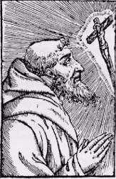
Bernardino Ochino (1487-1564)
Il generale dei cappuccini Bernardino Ochino, celebre predicatore, aderisce alla Riforma nel 1542 e si rifugia a Ginevra.
Entrato in urto con Calvino a causa delle sue posizioni radicali e antitrinitarie, è costretto ad un lungo esodo per l’Europa orientale. Muore di peste in Moravia.

Slide 4
Le conseguenze della Riforma sulla società tedesca
1522-23: rivolta dei cavalieri
1524-25: insurrezioni contadine
1529-31: “protesta” dei principi (Lega di Smalcalda)
1522-1531: guerre di religione o conflitti sociali?

Slide 5
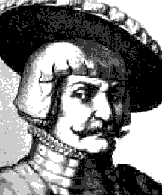
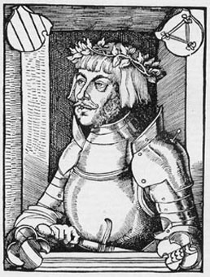
1522-23 – La rivolta dei cavalieri
Esaltato dalle nuove idee di Lutero, un piccolo esercito di cavalieri (esponenti della nobiltà minore), guidato da Franz von Sickingen e Ulrich von Hutten, attacca le terre del principe-vescovo di Treviri, affermando la fine della proprietà ecclesiastica e la propria autonomia dai signori, ma viene subito schiacciato dalle truppe imperiali.
La rivolta de cavalieri consente ai principi di rafforzare il loro potere sul territorio.

Slide 6
D. Cantimori, Sulla storia del concetto di Rinascimento (1929)
Tesi di storia della filosofia. Prevale la dimensione spirituale del Rinascimento.
Si trasforma in articolo in «ASNSP» nel 1932
premesse gentiliane
storia della storiografia
Rapporto positivo Rinascimento/Riforma
«mancata Riforma italiana» (Gobetti, Gangale)
Autori di riferimento:
Hegel, Gioberti, F. De Sanctis, B. Spaventa, Burdach (continuità fra medioevo e Rinascimento)

Slide 7
F. Chabod, Recenti interpretazioni del Rinascimento (1933)
Relazione al VII Congresso internazionale di Scienze storiche di Varsavia
Chabod si occupa di un oggetto diverso rispetto a Cantimori e propone una cronologia diversa. Diversa è l’impostazione storiografica:
C. confronta fra loro le interpretazioni per riportare ad una superiore unità il concetto di Rinascimento
Confronto con la civiltà classica (Grecia e Roma)
prevale l’attenzione alla dimensione politica
TESI: con il Rinascimento nasce il mondo moderno
Autori di riferimento: Burckhardt (rottura fra medioevo e Rinascimento)

Slide 8
F. Chabod, Per la storia religiosa dello Stato di Milano (1938)
Grande ricerca sulle fonti:
Storia politica e istituzionale
Storia delle istituzioni ecclesiastiche
Chiesa e sistema fiscale
Corruzione del clero
Manca quasi totalmente la dimensione «spirituale»
Il problema storico di Chabod è di carattere etico-politico: la decadenza italiana dopo il 1530 [linea Guicciardini- Sismondi-De Sanctis]
F.C. contrappone l’eroe umanistico Machiavelli (repubblicano) al decadente Rinascimento (monarchico).
Staccandosi dalla visione romantica (e crociana), tuttavia, F.C. apprezza il Rinascimento come momento dell’autonomia delle arti, della scienza, della politica, dell’economia

Slide 9
D. Cantimori, Eretici italiani del Cinquecento (1939)
Rinascimento come «rinascita» e «rigenerazione» religiosa. Interesse prevalente per le dottrine religiose
Al centro della ricerca non sono i riformatori, ma gli «eretici assoluti» non assimilabili ad alcuna chiesa o confessione, «ribelli a qualsiasi forma di comunità ecclesiastica.
Gli Eretici cantimoriani sono si umanisti [Gentile], ma anche espressione delle esigenze sociali delle classi inferiori [Volpe]
Fondamentali nella genesi del libro sono i soggiorni di studio in Svizzera (1931-34) e gli studi di teologia protestante (Basilea)

Slide 10
D. Cantimori, Eretici italiani del Cinquecento (1939)
Genesi degli Eretici 1932-1934-1936-1939
Autori di riferimento:
…non solo Gentile, Saitta, (in parte Croce) e Volpe (il «genio italiano», gli «italiani fuori d’Italia»),
ma anche Michelet, Burdach, Burckhardt, Kaegi, Febvre (Lutero, 1928)
Secondo A. Prosperi (1992) negli Eretici non va cercata una testimonianza del precoce antifascismo di Cantimori (rapporto intellettuali e potere), ma il libro va letto come ricerca di storia del pensiero, «ricerca dei pensieri celati ad arte»; «esercizio di ascolto di pensieri lontani nel tempo mascherati ad arte»; invito a «non confondere passato con presente».
L’antifascismo (?) di Cantimori è una conseguenza e non una premessa di quella ricerca.

Slide 11
Temi ed «eroi» cantimoriani. Gli Eretici
Nicodemiti
Anabattisti
Antitrinitari
[caso Michele Serveto]
Giorgio Siculo
Camillo Renato
Celso Secondo Curione
Bernardino Ochino
Lelio e Fausto Sozzini
Jacopo Aconcio
Francesco Pucci
Giorgio Biandrata

